Slide 1
Қазақ этнопедагогикасындағы эстетикалық тәрбие

Slide 2
ҚАЗАҚ ЭТНОПЕДАГОГИКАСЫНЫҢ ҚАЛЫПТАСУЫ.
Қазақ этнопедагогикасының қайнар бұлағы біздің заманымызға дейінгі дәуірден бастау алады. Ұлттық мәдениеттің тегі сол ұлттың ұлт болып қалыптаспай тұрған кезінен бастап-ақ жеке ұлыстардың ұрпағын тәрбиелеуден туындағаны белгілі. Себебі, қазақ халқы, жалпы адамзат баласы пайда болған кезден бастап-ақ ұрпақ тәрбиесімен айналысқан. Қазақ халқының өте әрідегі ата-бабаларының өмір сүрген кезінен (VI ғ., Түрік қағанаты) бастау алып, күні бүгінге дейін кәдесіне жарап келе жатқан рухани мұраларының бірі – халықтық педагогика. Халықтық педагогикамен қатар «этнопедагогика» атауы жиі қолданылады. Этнопедагогика – халықтық тәлім-тәрбиені, оның тәжірибесін қорытындылап, жүйелейтін теориялық сипаттағы ғылым саласы. Ол халықтық педагогиканы ғылыми педагогикамен байланыстырып отыратын өткел іспеттес ғылым. Этнопедагогиканың негізі ұлттық тәлім – тәрбие.

Slide 3
Абай Құнанбаев | Өнер, білім, тіл, мәдениет келешегіне сәуле беру, ұлттық тәрбиенің ұрықтарын шашу.
Ыбырай Алтынсарин | Халыққа білім беру, ұлттық педагогиканың, балалар әдебиетінің негізін қалау.
Шоқан Уалиханов | Ұлттық ғалымдардың негіздерін жасау, ұлттық мәдениеттің тарихан жасап, болашаққа жол ашу.
Ахмет Байтұрсынов | Ұлттық ғылымдардың негіздерін жасау қазақ тілі ғылымы мен журналистикасының керегесін қалау.
Мағжан Жұмабаев | Ұлттық педагогиканың, қазақ поэзиясының негіздерін жасау.
Жүсіпбек Аймауытов | Ұлттық психологияның қазақ романының бастау бұлағын ашу.
Міржақып Дулатов | Ұлттық тәрбиенің, ұлттық журналистиканың, балалар әдебиетінің қайнар бастауларын ашу.
Шәкәрім Құдайберді ұлы | Қазақ поэзиясы, ұлттық тәрбие мәселелері туралы ойларды іске асыру.
Сұлтанмахмұт Торайғыров | Ұлттық тәрбие мәселелерін, қазақ поэзиясын, ұлттық мәдениетті көтеру.
Мұхтар Әуезов | Қазақ әдебиетін дамыту, филология ғылымының негіздерін қалау, ұлттық тәрбиенің шаңырағын көтеру.
Төлеген Тәжібаев | Ұлттық психология ғылымын дамыту, ұлттық мәдениетті өркендету.
Құлжанова Нәзипа | Мектепке дейінгі тәрбиенің негіздерін қалау, қазақ әйелдеріне білім беру мәселесін қозғау.
Соңғы ғалымдар | Қазақ этнопедагогикасының теориясын жасау ( С. Қалиев), ғұламалардың этнопедагогикалық ойларын сараптау ( Қ. Жарықбаев) , қазақ этнопедагогикасының методологиясын түзу (С.Ұзақбаева, К. Ж. Қожахметова), қазақ этнопедагогикасының оқу бағдарламасын, оқу құралын, әдістемесін түзу (Ә. Табылдиев) т.б.

Slide 4
Ұлттық педагогика ғылымының салалары
Ұлттық мектеп
Этнодидактика
Этносфералық
кеңістік
Этнопедагогикалық психология
Этникалық стереотиптер
ҚАЗАҚ ЭТНОПЕДАГОГИКАСЫ
Этникалық идентификация
Ұлттық
тәлім-тәрбие
Этнопедагогикалық білім
Этномәдени мұралар
Этностық сана әлемі
Этнопедагогика тарихы
Халықтың педагогикалық білімі мен тәжірибесі
Ұлттық өнер
Халық ауыз әдебиеті

Slide 5
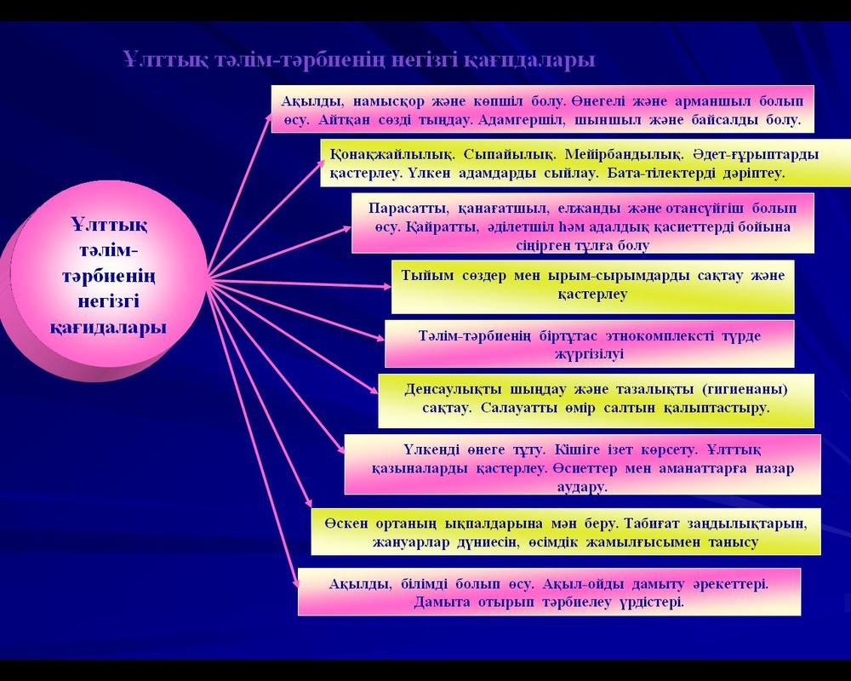

Slide 6
Ұлттық тәрбие үрдісінің халық тұрмысында кешенді жүргізілу жүйесі
Күрделі ұғымдарды қабылдау. Ой-пікірлерді жетілдіру. Қоршаған орта мен тұрмыс қайшылықтары туралы көзқарас қалыптастыру. Ойлау және талдау. Жаттау. Есте сақтау. Қайталау
Малды күтіп-баптау. Егін егу және диханшылық. Кесте тігу. Жіп иіру. Киіз үй тігу жєне жинау. Көші-қон салты. Балық аулау. Мал жаю. Бұйымдар жасау. Үй салу (асар). Мал етін мүшелеу. Малды күтіп-баптау дәстүрлері.
Ұлттық салт-дәстүрлер мен мейрам жораларды қастерлеу. Үлкен адамдарды сыйлау. Жақсы қасиетерді және әдеттерді үйрену.
Ақыл-ой тәрбиесі
Еңбек тәрбиесі
Адамгершілік тәрбиесі
Әлеуметтік орта және ұлттық
тәлім-тәрбие үрдісі
Дене тәрбиесі
Экологиялық тәрбие
Эстетикалық
тәрбие
Табиғатты қорғау дәстүрлері. Аңшылық және саятшылық салты. Экологиялық тақырыптарға арналған тыйым сөздер. Мал өрісі және оны түрлері. Жануарлар дүниесін және өсімдік-топырақ жамылғысын қорғау.
Этномузыкалық аспаптарда ойнау. Халық әндері мен билерінің тарихы. Зергерлік бұйымдар мен әшекейлер жасау. Айтыс дєстүрі. Ою-өрнектердің тарихы. Сурет салу. Таңбалы тастар. Ұлттық қолөнер туындылары. Тән мен жан сұлулығы
Әскери-жауынгерлік өнер. Ұлттық-спорттық ойындар. Ат құлағында ойнау. Төзімділік, қаһармандық һәм батырлық дәстүрлері. Соғыс өнері. Әскери-көшпенділік тұрмыс салты. Дене болмысы.

Slide 7
Эстетикалық тәрбие – жаратылыс дүниесіндегі немесе өнер туындысындағы сұлулық пен әсемдікті қабылдап, ғибраттануға баулитын, адамның эстетикалық сезімін, талғамын қалыптастыратын тәрбие. Эстетикалық тәрбие мектеп жасына дейінгі кезеңнен басталады. Эстетикалық тәрбие арқылы бала қоршаған ортадағы әсемдікті, үйлесімділікті көре білуге, алған әсерін шығарм. жұмысында көрсетуге, бейнелей білуге үйренеді. Мектепте Эстетикалық тәрбие барлық оқу-тәрбие процесінде жүзеге асырылады. Баланы тәрбиелеуде әдебиет, музыка, бейнелеу өнері сабақтарының, сыныптан, мектептен тыс жұмыстардың маңызы зор. Эстетикалық тәрбие ақыл-ой, адамгершілік, дене тәрбиелерімен тығыз байланысты. Ол адамды рухани байытып, көркем-шығарм. қабілетін дамытуға ықпал етуге тиісті. Эстетикалық тәрбие берудегі негізгі бастау қайнар көз дәстүрлі қазақ қоғамында ғасырлар бойы қордаланған құндылықтар жүйесі, рухани мұралары, халық ауыз әдебиеті болуы, жаһандану дәуіріндегі рухани азғындау қаупінен сақтанатын бірден-бір жол.

Slide 8
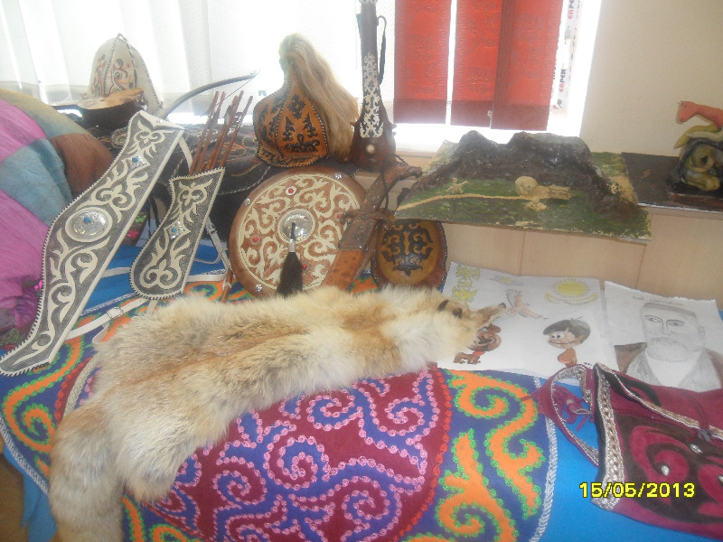
Эстетикалық тәрбиенің мақсаты - жеке адамның эстетикалық мәдениетін дамыту. Оның негізгі компонентері:
Эстетикалық қабылдау.
Эстетикалық сезім.
Эстетикалық талғам.

Slide 9
Қазақ халқында көшпенділік өмір жағдайына байланысты табиғи өзгерістерге өте нәзік байқағыштық тән. Кең далада қозғалыс бағытын дұрыс табу, жайылымдардық күйін анықтау, ауа райының өзгерісін алдын ала болжау, өсімдіктердің атын өте дәл тауып қою, т.с.с. Халықтың эстетикалық тәрбие жүйесінде лирикалық, үйелмендік, тұрмыстың, әдет-ғұрыптық, еңбектік және т.б. әндер мен өлеңдер ерекше орын алады. Бұлар да эстетикалық тәрбиенің құралдары ретінде қызмет етті. Халқымыздың әндері жанры және тақырыбы жағынан бай. Халқымыздың тұрмысына енген қолданбалы қолөнер бұйымдары, олардың өшекейленіп жасалуы эстетикалық тәрбиеде өз алдына бір сала. Ағаш, тері, металл өңдеудегі өнері әлемге әйгілі. Эстетикалық тәрбиеде халық ауыз әдебиетінің маңызы зор. Оның мазмұны халқымыздың бүкіл өмір тәжірибесін қамти отырып, жас ұрпақ санасын, әсемдік сезімін, талғамын дамытады.

Slide 10
Эстетикалық тәрбиеде халық ауыз әдебиетінің маңызы зор. Оның мазмұны халқымыздық бүкіл өмір тәжірибесін қамти отырып, жас ұрпақтың санасын, әсемдік сезімін, талғамын дамытуда рөлі ерекше.
Эстетикалық тәрбие беру жүйесінде ұлттық өнердің орны ерекше:
Лирикалық, үйелмендік, тұрмыстық, әдет-ғұрыптың, еңбектік және т.б. әндер мен өлеңдер.
Музыкалық аспаптар: домбыра, шертер, асатаяқ, шаңқобыз, мүйіз сырнай, жетіген, үскірік, т.б.
Қолданбалы қолөнер бұйымдары: ағаш, тері, металл өңдеу өнері.
Ауыз әдебиеті.
Олар жас ұрпақтың бос уақытында эстетикалық тәрбие беру ісіне қызмет етті.

Slide 11
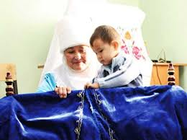
Тәрбие отбасынан басталады дегендей, балаға имандылық, инабаттылық, ар, ождан уағызы, қоршаған орта, табиғат сырына жастайынан тәнті ету тәрбиеден туатын үрдіс. Ананың сөзі - ақылдық көзі деп қарау, атаның өнегелі ісін мұра түту, оның жолын қуу, ән мен күйді, жыр мен термені рухани азық ету, зергерлік, шеберлік, ұсталық өнерді үйрену, ананың әлдиі, әженің бесік жыры - бәрі тәрбиенің тағылымдары.

Slide 12
Назарларыңызға
рақмет!

